Slide 1
简单控制系统

Slide 2
内容提要
概述
被控变量的选择
操纵变量的选择
控制器控制规律的选择及参数整定
  控制规律的选择
  控制器参数的工程整定

Slide 3
内容提要
控制系统的投运及操作中的常见问题
  控制系统的投运
  控制系统操作中的常见问题

Slide 4
第一节 概述
生产中，人们总是希望生产过程按人们的期望进行，而生产过程中会发生各种各样的变化，这些变化可能是人们所希望的，也可能是人们所不希望的。为了使生产过程按人们预期的方式进行，就需要对生产过程进行干预，从而按某种规律变化。这些干预可由操作人员按生产要求进行操作，这叫做人工操作。也可能由一些装置代替人们按一定规律对生产过程进行操作，则生产也能按要求进行下去。这叫做自动操作。
自动控制系统是仿照人的控制方式工作的。人的控制方式是首先观察被控参数的情况如何，偏离了预先设定数值有多少。然后根据偏差的大小与正负，去改变其他参数使得被控参数重新回到预期数值。

Slide 5
第一节 概述
流入阀
操作员
液位
流出阀
人控制液位示意图

Slide 6
第一节 概述
我们分析人控制液位的过程，然后画出其逻辑关系。
期望液位
液位
比较
入口阀门
储水槽
人
观察
储水槽液位人工控制方块图

Slide 7
第一节 概述
自动控制系统是采用智能装置来代替人对液位进行控制，也就是用自动测量装置代替人的眼睛，用自动控制器代替人的大脑，用自动执行器代替生产过程的的手动阀。
流入阀
期望液位
液位
控制器
控制阀
储水槽
—
给定液位
LC
检测
液位
流出阀
储水槽液位自动控制方块图
液位自动控制示意图

Slide 8
第一节 概述
1）开环
例如煤气发生炉，根据生产要求，首先需要向炉子内鼓风，使得炉内温度升高，然后向炉子内通入水蒸汽使得炉内产生半水煤气。随着蒸汽的通入，炉内温度会下降，然后需要停止向炉内通入蒸汽，对炉子内部进行吹扫以便将炉子内部的半水煤气吹扫干净，再向炉子内部鼓风以提高炉温。接下来进入下一个循环。
阀门
煤气发生炉
煤气发生炉操作示意方块图

Slide 9
第一节 概述
2）闭环
例如生产过程中对储水槽内的水温进行控制。储水槽上有两条管道，一条是热水管道，一条是冷水管道。每条管道上都装有阀门。首先向储水槽内放一些冷水，然后打开热水阀门向里注入热水，根据储水槽内水温的情况，开大或关小热水阀门，直至水温符合要求为止。
水温
阀门
储水槽
观察
储水槽水温操作示意方块图

Slide 10
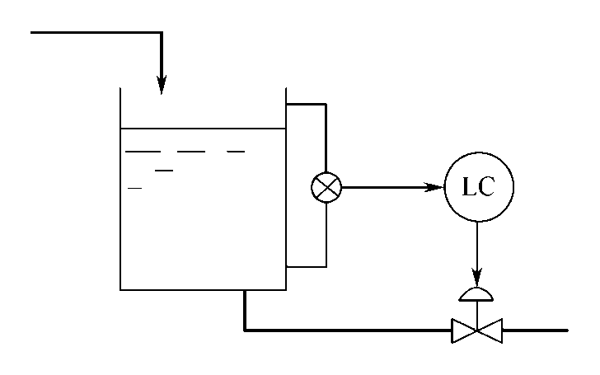
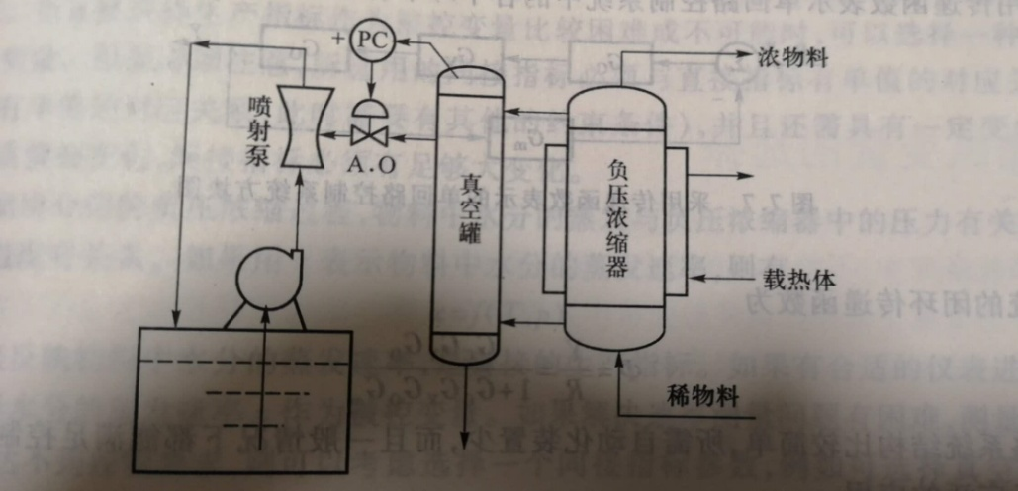
第一节 概述
简单控制系统通常是指由一个测量变送装置、一个控制器、一个控制阀（执行器）和一个被控对象所构成的单闭环控制系统。
液位控制系统
压力控制系统

Slide 11
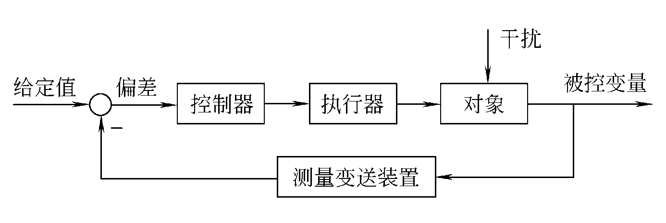
第一节 概述
简单控制系统的方块图
从图中可知
简单控制系统由四个基本环节组成，即被控对象、测量变送装置、控制器和执行器。

Slide 12
第二节 被控变量的选择
生产过程中希望借助自动控制保持恒定值（或按一定规律变化）的变量称为被控变量。
被控变量的分类（按照与生产过程的关系）
直接指标控制；
间接指标控制。

Slide 13
第二节 被控变量的选择
明确
控制目的
使生产过程自动按照预定的目标进行，并使工艺参数保持在预先规定的数值上（或按预定规律变化）
分析
生产工艺
“关键”变量：对产品的产量、质量以及生产过程的安全具有决定作用的变量
两种控制类型：直接指标控制和间接指标控制
当质量指标信号缺少检测手段、信号微弱、滞后很大时，可选取与直接质量指标有单值对应关系而反应又快的变量作为间接控制指标。
确定
被控变量

Slide 14
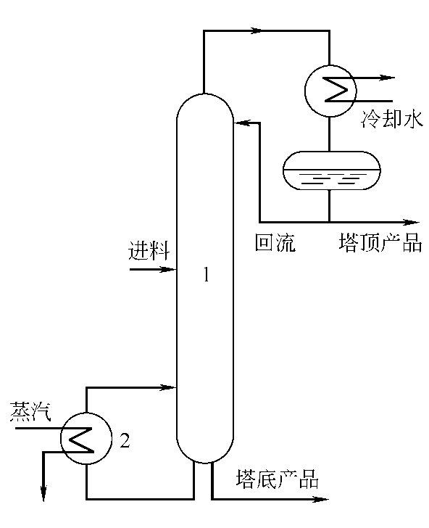
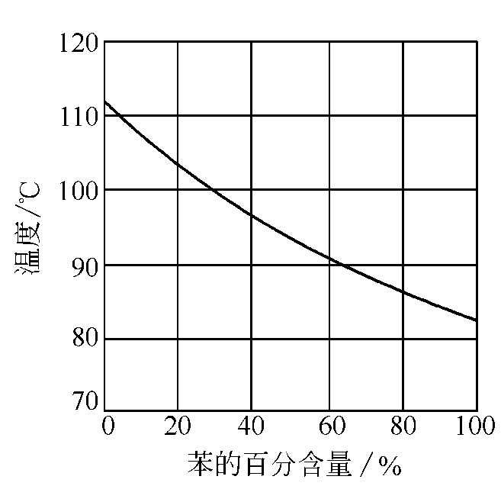
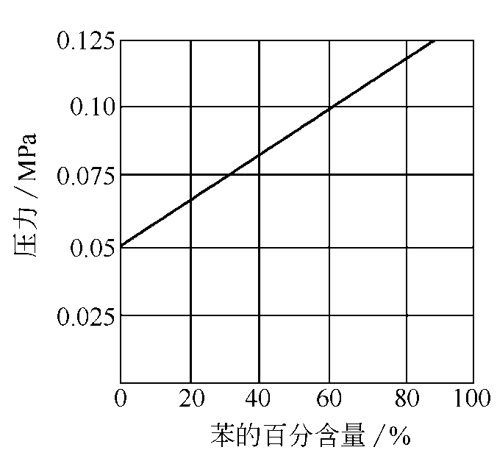
第二节 被控变量的选择
举例
精馏过程示意图
苯-甲苯溶液的T-x图
苯-甲苯溶液的p-x图
1—精馏塔；2—蒸汽加热器

Slide 15

第二节 被控变量的选择
从工艺合理性考虑，常常选择温度作为被控变量。
原因
在精馏塔操作中，压力往往需要固定。只有将塔操作在规定的压力下，才易于保证塔的分离纯度，保证塔的效率和经济性。
在塔压固定的情况下，精馏塔各层塔板上的压力基本上是不变的，这样各层塔板上的温度与组分之间就有一定的单值对应关系。
所选变量有足够的灵敏度。

Slide 16
第二节 被控变量的选择
选择被控变量的原则
① 被控变量应能代表一定的工艺操作指标或能反映工艺操作状态，一般是工艺过程中较重要的变量。
② 被控变量在工艺操作过程中经常要受到一些干扰影响而变化。为维持其恒定，需要较频繁的调节。
③ 尽量采用直接指标作为被控变量。当无法获得直接指标信号，或其测量和变送信号滞后很大时，可选择与直接指标有单值对应关系的间接指标作为被控变量。

Slide 17
第二节 被控变量的选择
④ 被控变量应能被测量出来，并具有足够大的灵敏度。
⑤ 选择被控变量时，必须考虑工艺合理性和国内仪表产品现状。
⑥ 被控变量应是独立可控的。

Slide 18
第三节 操纵变量的选择
在自动控制系统中，把用来克服干扰对被控变量的影响、实现控制作用的变量称为操纵变量。
最常见的操纵变量是介质的流量。
操作变量
通过工艺分析
确定
系统的干扰

Slide 19
第三节 操纵变量的选择
对于实际过程，影响输出的因素一般不只一个，因此，实际上都是多输入单输出系统（MISO)
F1
Y
F2
…
Fn

Slide 20
第三节 操纵变量的选择
设计单回路控制系统:
必须从影响被控量的诸多影响参数中
选择一个，作为操纵变量
其它影响量则只能视作干扰量
控制：
用操纵量克服干扰量对被控变量的影响
F₁(s)
F₂ (s)
U(s)
Y(s)
Y(s)=G_{PC}(s)U(s)+G_{PD1}(s) F₁(s) +G_{PD2}(s) F₂ (s)

Slide 21
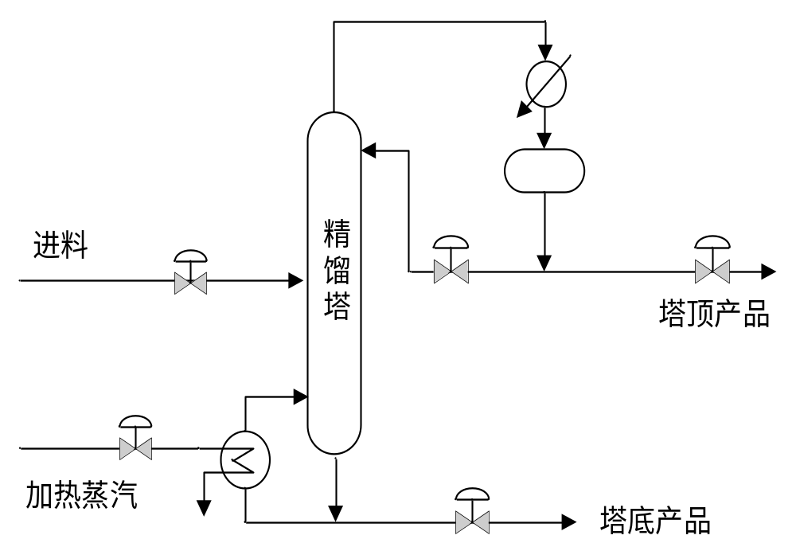
第三节 操纵变量的选择
举例
如果根据工艺要求，选择提馏段某块塔板（一般为灵敏板）的温度作为被控变量。

Slide 22
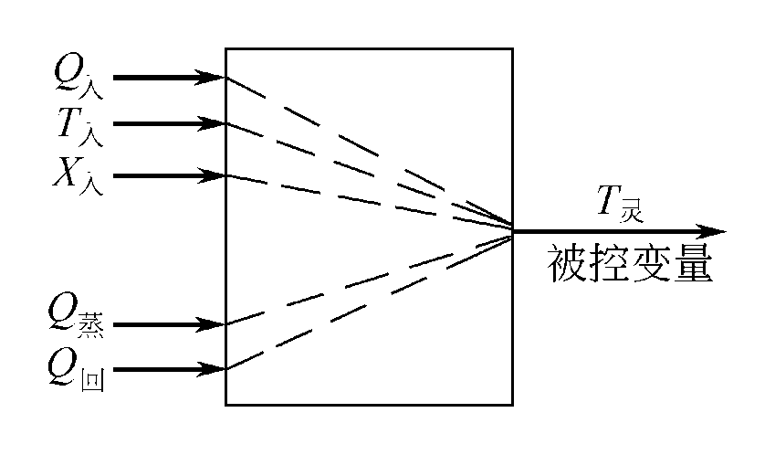
第三节 操纵变量的选择
影响提馏段灵敏板温度T_{灵}的因素主要有：
进料的流量（Q_{入}）、成分（x_{入}）、温度（T_{入}）、回流的流量（Q_{回}）、回流液温度（T_{回}）、加热蒸汽流量（Q_{蒸}）、冷凝器冷却温度及塔压等等。
影响提馏段温度各种因素示意图
通过工艺分析，选择蒸汽流量作为操纵变量。

Slide 23
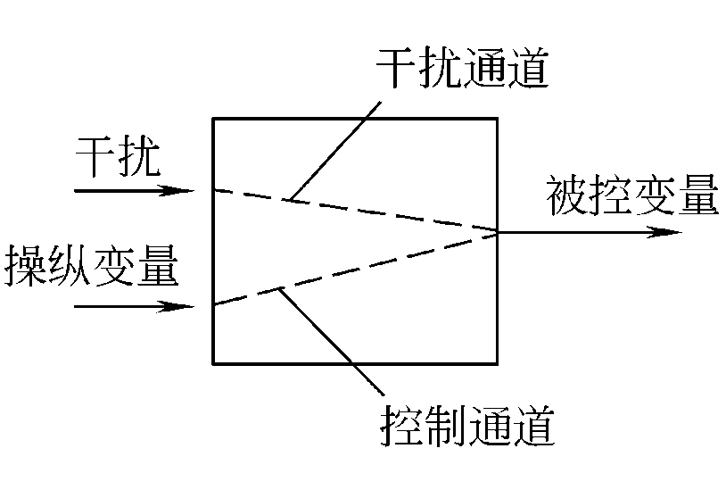
第三节 操纵变量的选择
干扰变量由干扰通道施加在对象上，起着破坏作用，使被控变量偏离给定值；
干扰通道与控制通道示意图
操纵变量由控制通道施加到对象上，使被控变量恢复到给定值，起着校正作用。

Slide 24
第三节 操纵变量的选择
● 干扰通道特性分析
F(s)
G_{PD}(s)
R(s)
E(s)
Y(s)
Gc(s)
G_{PC}(s)
Y(s)
G_{PD}(s)
干扰作用下的闭环传递函数为：
=
F(s)
1+ Gc(s) G_{PC}(s)
K_{f}
K₀
G_{PD}(s)=
G_{PC}(s)=
G_{C}(s)=
K_{C}
1+ T_{f} s
(1+ T₀₁ s) (1+ T₀₂ s)

Slide 25
第三节 操纵变量的选择
（1） 放大倍数K_{f}的影响（静态质量）
G_{PD}(s)
Y(s)=
F(s)
1+ Gc(s) G_{PC}(s)
单位阶跃干扰F(s) =
1/s
K_{f}
K_{f}
y(∞)=
干扰通道传递函数G_{PD}(s)=
1+ K_{C} K_{o}
1+ T_{f} s
K₀
控制通道传递函数G_{PC}(s)=
(1+ T₀₁ s) (1+ T₀₂ s)
比例控制器传递函数（放大倍数） G_{C}(s)=
K_{C}
结论：
K_{f}越大，系统的余差也越大，
控制质量越差

Slide 26
第三节 操纵变量的选择
（2） 时间常数T_{f}的影响（动态质量）
Y(s)
1/(1+T_{f} s)
1
1
=
=
F(s)
1+ Gc(s) G_{PC}(s)
T_{f}
(s+1/ T_{f})[1+ Gc(s) G_{PC}(s)]
系统的特征方程为：
(s+1/ T_{f})[1+ Gc(s) G_{PC}(s)]=0
结论：T_{f}越大，超调量越小，干扰对被控变量的影响越小，系统的动态偏差越小，控制质量提高

Slide 27
第三节 操纵变量的选择
（2） 时间常数T_{f}的影响（动态质量）
Y(s)
1/[(1+T_{f1} s)(1+T_{f2} s)]
1
1
=
=
F(s)
1+ Gc(s) G_{PC}(s)
T_{f1} T_{f2}
(s+1/ T_{f1})[(s+1/ T_{f2})[1+ Gc(s) G_{PC}(s)]
系统的特征方程为：
(s+1/ T_{f1})[(s+1/ T_{f2})[1+ Gc(s) G_{PC}(s)]=0
结论：T_{f}个数越多，干扰对被控变量的影响越小，系统的动态偏差越小，控制质量提高

Slide 28
第三节 操纵变量的选择
（2） 时间常数T_{f}的影响（动态质量）
F₃(s)
F₂(s)
F₁(s)
R（s）
G_{C}(s)
G_{V}（s）
G₀₃（s）
G₀₂（s）
G₀₁（s）
Gm（s）
结论：干扰进入系统的位置：越离被控变量近的干扰，对被控变量的影响也越大

Slide 29
第三节 操纵变量的选择
（2） 时间常数T_{f}的影响（动态质量）
结论：
T_{f}越大，个数越多，超调量越小，干扰对被控变量的影响越小，系统的动态偏差越小，控制质量提高
干扰进入系统的位置离被控变量越远，干扰对被控变量的影响越小，系统的动态偏差越小，控制质量提高

Slide 30
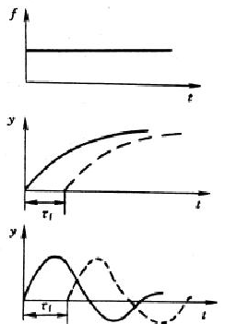
第三节 操纵变量的选择
（3） 纯滞后 τ _{f}的影响（动态质量）
G_{PD}(s)e^{-τs}
Y(s)=
F(s)
无纯滞后
1+ Gc(s) G_{PC}(s)
有纯滞后
干扰通道纯滞后τ_{f}的影响
结论：
干扰通道的纯滞后对控制系统质量没有影响，
只是滞后了干扰对控制的影响

Slide 31
第三节 操纵变量的选择
干扰通道对象特性对控制质量的影响
特性参数 | 对静态质量的影响 | 对动态质量的影响
K_{f}增大 | 余差增大 | 无影响
T_{f}增大 | 无影响 | 过渡过程时间减小，振荡幅值减小
τ_{f}增大 | 无影响 | 无影响

Slide 32
第三节 操纵变量的选择
● 控制通道特性分析
F(s)
G_{PD}(s)
R(s)
E(s)
Y(s)
Gc(s)
G_{PC}(s)
Y(s)
G_{PD}(s)
干扰作用下的闭环传递函数为：
=
F(s)
1+ Gc(s) G_{PC}(s)
K_{f}
K₀
G_{PD}(s)=
G_{PC}(s)=
G_{C}(s)=
K_{C}
1+ T_{f} s
(1+ T₀₁ s) (1+ T₀₂ s)

Slide 33
第三节 操纵变量的选择
（1） 放大倍数K₀的影响
G_{PD}(s)
Y(s)=
F(s)
1+ Gc(s) G_{PC}(s)
F(s) =
1/s
K_{f}
K_{f}
G_{PD}(s)=
y(∞)=
1+ T_{f} s
1+ K_{C} K_{o}
K₀
G_{PC}(s)=
(1+ T₀₁ s) (1+ T₀₂ s)
G_{C}(s)=
K_{C}
静态：控制通道放大倍数K₀大，控制系统稳态余差小

Slide 34
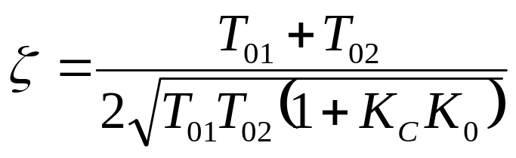
第三节 操纵变量的选择
（1） 放大倍数K₀的影响
Y(s)
K_{f}/(1+T_{f} s)
K_{f}(T₀₁ s+1) (T₀₂ s+1)
=
=
F(s)
1+ Gc(s) G_{PC}(s)
(T_{f} s+1)[(T₀₁ s+1) (T₀₂ s+1)+ K_{C} K₀]
系统的特征方程为：
(T_{f} s+1)[(T₀₁ s+1) (T₀₂ s+1)+ K_{C} K₀]=0
动态：控制系统衰减比ξ与Kc 与K₀的乘积有关，且Kc K₀越大，ξ越小，稳定性差，因此，在一定衰减比要求下，要保证Kc K₀=常数。
在Kc K₀=常数情况下，控制系统稳态余差不变。
从控制角度看，K₀大些，说明控制通道对系统的影响大，易于调节，因此，一般希望K₀大些好

Slide 35
第三节 操纵变量的选择
（1） 放大倍数K₀的影响
静态：控制通道放大倍数K₀大，控制系统稳态余差小
动态：控制系统衰减比ξ与 Kc和K₀的乘积有关,且Kc K₀越大，ξ越
小，稳定性差，因此，在一定衰减比要求下，要保证 Kc K₀=常数。
在 Kc K₀=常数情况下，控制系统稳态余差不变。
从控制角度看，K₀大些，说明控制通道对系统的影响大，易于调节，因此，一般希望K₀大些好

Slide 36
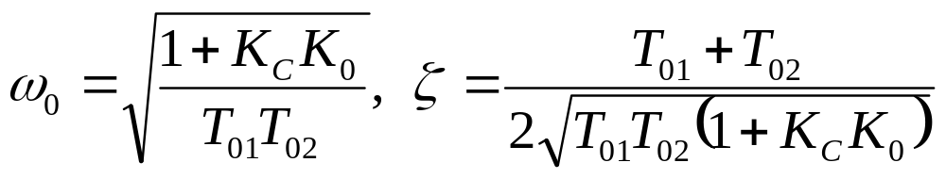
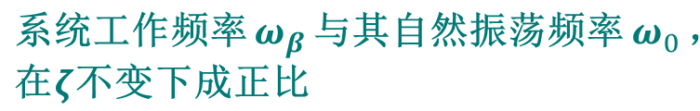
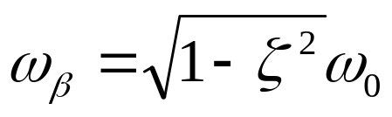
第三节 操纵变量的选择
（2） 时间常数T₀的影响
系统的特征方程为：
(T₀₁ s+1) (T₀₂ s+1)+ K_{C} K₀=0
结论：控制通道的时间常数大，系统的工作频率低，控制不及时、系统控制质量差。
一般希望控制通道时间常数小些好。
但控制通道时间常数过小，将使得系统过于灵敏，也会使稳定性变差。

Slide 37
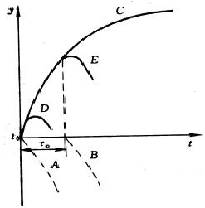
第三节 操纵变量的选择
（3） 纯滞后 τ ₀的影响
控制通道滞后时间τ0
A: 无纯滞后时的校正作用
B: 有纯滞后时的校正作用
C: 不受控下的输出曲线
D: 无纯滞后时的输出曲线
E: 有纯滞后时的输出曲线
结论：纯滞后τ₀的存在，使得控制不及时，增加动态偏差，降低稳定性。
控制通道纯滞后是控制系统非常不利的因素，会严重影响控制系统品质，以至于使控制系统发散，造成严重后果，因此，实际工程中，必须重视。

Slide 38
第三节 操纵变量的选择
控制通道对象特性对控制质量的影响
特性参数 | 对静态质量的影响 | 对动态质量的影响
K₀增大 | 余差减小（稳定前提下） | 系统趋于振荡
T₀增大 | 无影响 | 过渡过程时间增加，系统频率变慢
τ₀增大 | 无影响 | 稳定程度大大降低

Slide 39
第三节 操纵变量的选择
操纵变量（控制变量）的选择原则
实质上是决定了控制通道的选择。
原则：
（1） 所选的操纵变量必须可控；
（2） 所选的操纵变量应是通道放大倍数比较大者，最好大于扰动通道的放大倍数；
（3）所选的操纵变量应使扰动通道时间常数越大越好，而控制通道时间常数应适当小一些为好，但不宜过小；
（4）所选的操纵变量其通道纯滞后时间应越小越好；
（5）所选的操纵变量应尽量使干扰点远离被控变量而靠近控制阀；
（6）在选择操纵变量时还需考虑到工艺的合理性。工艺上不宜频繁改变的量也不宜作为操纵变量。一般来说，生产负荷直接关系到产品的产量，不宜经常变动，在不是十分必要的情况下，不宜选择生产负荷作为操纵变量。

Slide 40
第四节 测量变送装置与控制阀的选择
测量滞后的分类：
1、测量环节的容量滞后
2、信号测量过程的纯滞后

Slide 41
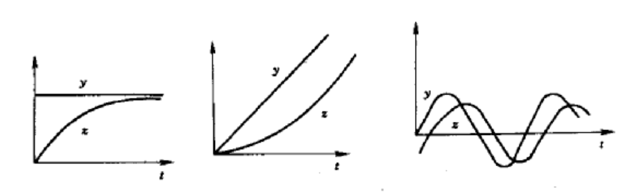
第四节 测量变送装置与控制阀的选择
●
测量滞后对控制质量的影响
测量元件时间常数的影响：
●容量滞后：
由于测量元件具有一定的时间常数，一阶惯性环节
理论上讲，只有当过渡时间无限长时，输出才能达到稳态（等于工艺参数值）。因此，测量变送的输出一般小于工艺参数实际值，不利于系统控制。
测量变送装置的容量滞后对控制系统不利。

Slide 42
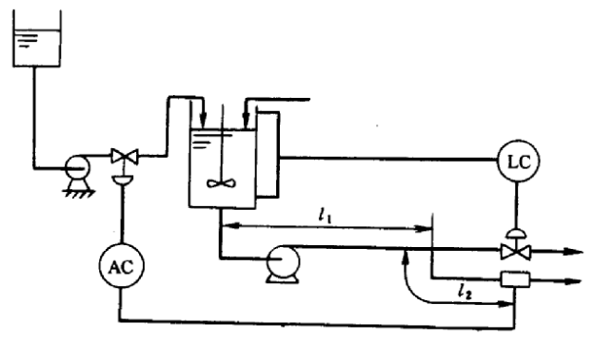
第四节 测量变送装置与控制阀的选择
测量纯滞后的影响
●
一般是由于测量元件安装位置引起的
ι₁
+
ι₂
τ₀ ＝
V₁
V₂
●纯滞后：
参数变化信号传递到测量点需要一定的时间。
使得广义对象中含有纯滞后环节，不利于控制，要尽量克服。

Slide 43
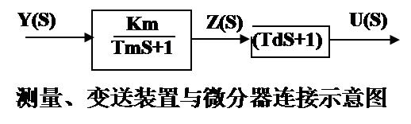
第四节 测量变送装置与控制阀的选择
克服滞后的办法
●
●测量滞后：
选择快速反应的测量元件，以减小时间常数；
选择合适的测量点，以减小纯滞后；
使用微分单元，以克服容量滞后。
微分环节起到超前作用，在分子上多了一个零点，对给定值的变化起到快速跟踪作用。
但是，微分环节会使得系统稳定性变差，因此，要合理使用。

Slide 44
第四节 测量变送装置与控制阀的选择
克服滞后的办法
●
●传送滞后：
尽量采用电信号进行传送。 一般，气动仪表容易产生传送滞后，在气动管线比较长时，可考虑加入气动继动装置。

Slide 45
第四节 测量变送装置与控制阀的选择
控制阀的选择
控制系统的执行部件
接受控制器的命令执行控制任务。
选择内容：
口径大小、开闭形式、流量特性、结构形式

Slide 46
第四节 测量变送装置与控制阀的选择
口径大小
●
● 直接决定介质流过的能力
口径过大，正常流量时阀门处于小的开度，阀的特性不好；
口径过小，正常流量时阀门处于大的开度，阀的特性也不好。
通过计算阀的流通能力，并且保证具有一定的余量，具有较宽的可控范围。

Slide 47
第四节 测量变送装置与控制阀的选择
开闭形式
●
●气动控制阀：
气开式—输入气压信号（来自控制器）增大，
阀的开度增大；
气闭式—输入气压信号（来自控制器）增大，
阀的开度减小；
无气源( p_{c} = 0 )时，气开阀全关，气闭阀全开。
2. 气开阀与气闭阀的选择原则
* 若无气源时，希望阀全关，则应选择气开阀，如加热炉瓦斯气调节阀；若无气源时，希望阀全开，则应选择气闭阀，如加热炉进风蝶阀。

Slide 48
第四节 测量变送装置与控制阀的选择
控制阀的气开、闭形式的选择原则：
●
（1）安全角度：
即当出现意外事故时，如气源中断，或电源中断，此时输入控制阀的气压信号最小，这时，考虑到工艺设备的安全性，必须使阀门全闭（气开式）或阀门全开（气闭式）
（2）质量角度：出现意外事故，考虑产品质量
（3）消耗角度：原料、成品及动力消耗
（4）介质特点：特殊介质，考虑结晶、蒸发等因素
具体工艺过程，对控制阀开闭有要求的场合，要
区分主次因素（安全第一），对控制阀开闭没有要
求时，可以任选

Slide 49
第四节 测量变送装置与控制阀的选择
例：
锅炉供水系统控制阀的气开、闭形式的选择
蒸汽
气泡
要求一：防止蒸汽带液
（气开式）
要求二：防止断水使锅炉烧坏
（气闭式）
LC
给水

Slide 50
第四节 测量变送装置与控制阀的选择
流量特性
●
流量特性：指流体通过阀门的相对流量和阀门相对开度
之间的关系
Q/Qmax=f(L/Lmax)
Q/Qmax 相对流量，L/Lmax相对开度

Slide 51
第四节 测量变送装置与控制阀的选择
流量特性
●
控制阀的特性有：
线性特性、对数特性（等百分比特性）、快开特性
F/Fmax
快开
线性
对数
L/Lmax

Slide 52
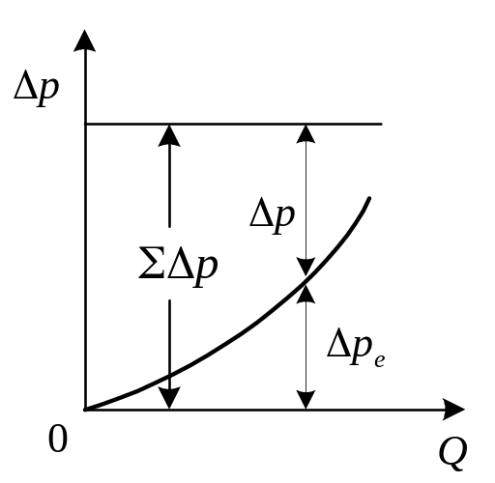
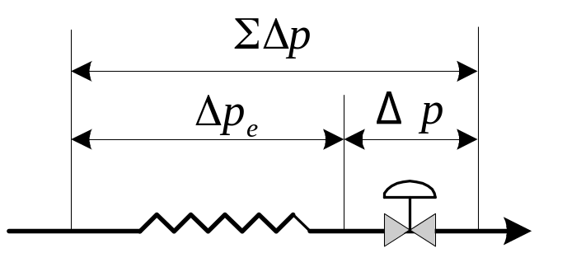
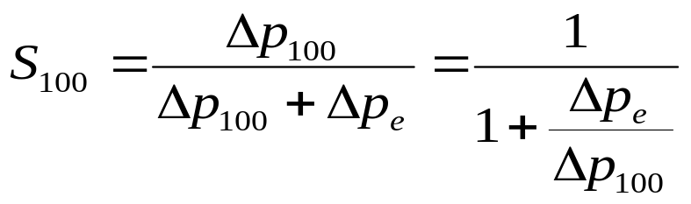
第四节 测量变送装置与控制阀的选择
调节阀的工作流量
阀阻比 S₁₀₀：调节阀全开时的两端压降与系统总压降之比，即

Slide 53
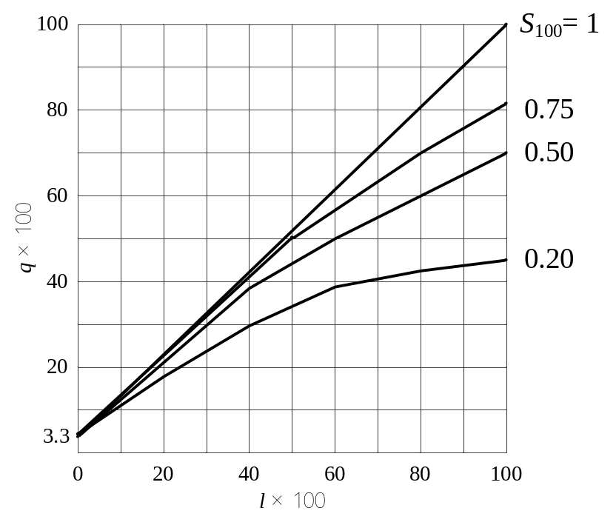
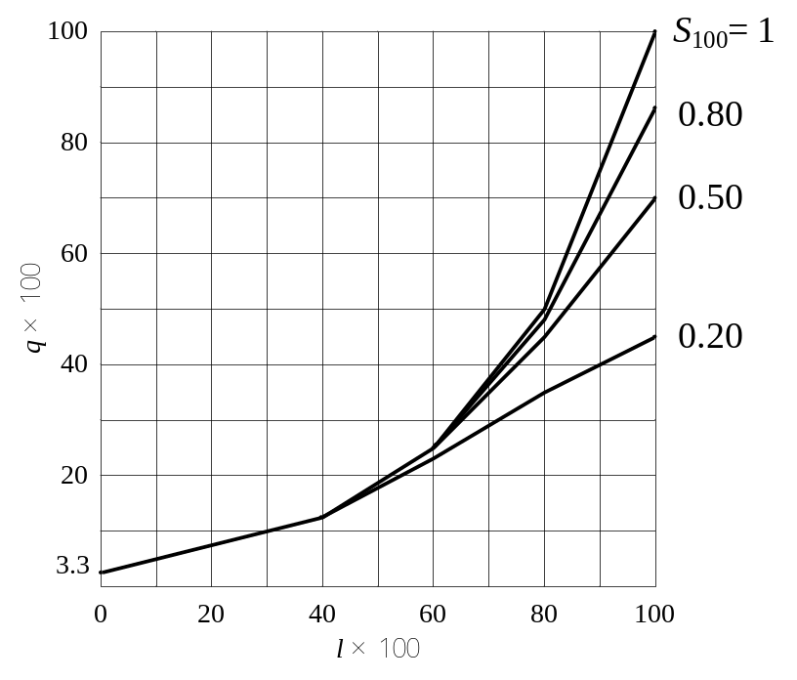
第四节 测量变送装置与控制阀的选择
调节阀的工作流量（续）
线性阀的特性变异
对数阀的特性变异
线性特性向快开特性变化，等百分比特性向线性特性变化。

Slide 54
第四节 测量变送装置与控制阀的选择
结构形式
●
直通单座、直通双座、角阀、高压阀、蝶阀、
隔膜阀、三通阀
适用于不同工艺场合
P186 表7.4

Slide 55
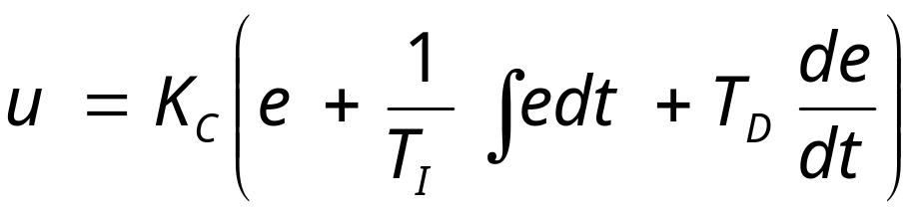
第五节 控制器控制规律的原则及参数整定
系统的稳定性
控制质量：
系统的静态误差
系统的动态误差
PID 三作用控制器
PID：Proportional Integral Derivative
PID控制：对偏差信号e(t)进行比例、积分和微分运算变换后形成的一种控制规律。

Slide 56
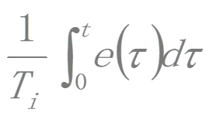
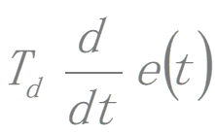
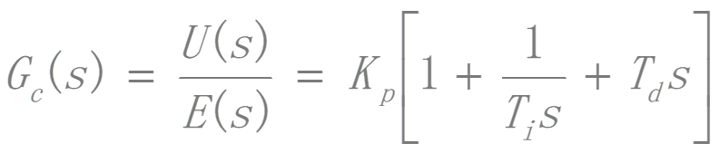
第五节 控制器控制规律的原则及参数整定
其中： K_{p}e (t) —— 比例控制项， K_{p} 为比例系数
—— 积分控制项，T_{i} 为积分时间常数；
—— 微分控制项，T_{d} 为微分时间常数；
PID控制的传递函数：
PID 控制器，3个可调整的参数：
比例度δ（P）、 积分时间Ti（I）、微分时间Td（D）

Slide 57
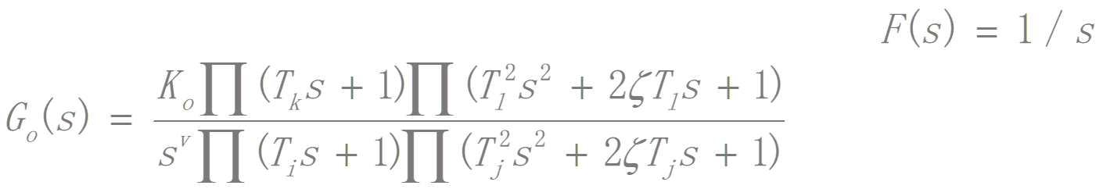
第五节 控制器控制规律的原则及参数整定
F(s)
控制器参数对系统静态误差的影响
R(s)
E(s)
⊗
Gc(s)
Go(s)
F(s)
Go(s)
E(s)
Gc(s)

Slide 58
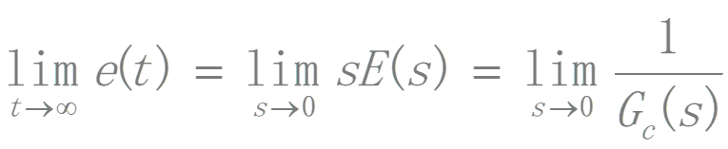
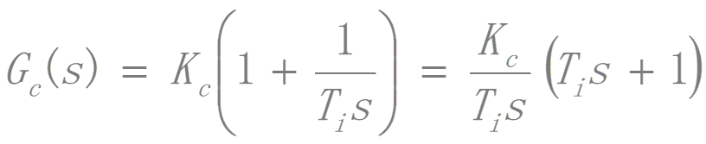


第五节 控制器控制规律的原则及参数整定
控制器参数对系统静态误差的影响
终值定理：
当控制器为纯比例作用时，系统余差与放大倍数成反比，即与比例度成正比，比例度δ越大，余差越大；
当控制器引入积分作用时，可消除余差；
微分作用对余差没有影响。

Slide 59

第五节 控制器控制规律的原则及参数整定
控制器参数对系统动态误差的影响
（1）比例放大倍数K的影响：
y(t)
Kc增大
比例控制器：
0
t
Kc → 0，相当于开路
Kc → 控制精度提高（余差减小）， —— 矛盾
系统稳定性变差，只有原系统稳定裕量充分大时才采用纯比例控制。

Slide 60
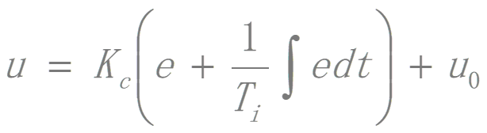
第五节 控制器控制规律的原则及参数整定
控制器参数对系统动态误差的影响
（2）Ti的影响：
y(t)
PI控制器：
Ti减小
0
t
比例作用基础上叠加对偏差的积分输出 —消除余差
Ti小，积分作用强，消除余差的能力强，但是，系统振荡加剧，衰减比变小；
Ti大，积分作用弱，消除余差的能力弱。

Slide 61
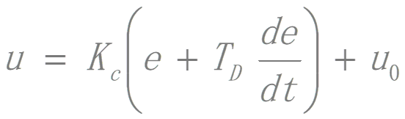
第五节 控制器控制规律的原则及参数整定
控制器参数对系统动态误差的影响
（3）微分时间Td ：
PD控制器：
也是和比例作用配合，P、PI、PD、PID
微分输出与偏差变化速度成正比，
—— “超前”调节作用
Td大，微分作用大，控制系统灵敏，
但稳定性变差
P、I、D三参数相互配合——控制器参数整定

Slide 62
第五节 控制器控制规律的原则及参数整定
控制规律的选择
工业常见控制器有：开关控制、P、PI、PD、PID
控制规律选择原则：
（1）对控制要求不高的参数，可只采用比例控制器，甚至开关控制；
（2）对控制要求不高，且惯性较大的参数，可采用比例-微分控制器；
（3）对于精度要求高的，要加入积分规律，PI；
（4）较重要，控制精度要求比较高，希望动态偏差小，被控对象的时间滞后比较大的，PID

Slide 63
第五节 控制器控制规律的原则及参数整定
三种控制器性能比较表
 | 特点 | 适用于
比例控制器 | 控制器的输出与偏差成比例,阀门位置与偏差之间有一一对应关系。当负荷变化时,比例控制器克服干扰能力强,过渡过程时间短。纯比例控制器在过渡过程终了时存在余差。 | 调节通道滞后较小、负荷变化不大、工艺上没有提出无差要求的系统。
比例积分控制器 | 积分作用使控制器输出与偏差的积分成比例, 过渡过程结束时无余差。但使稳定性降低。 | 调节通道滞后较小、负荷变化不大、工艺参数不允许有余差的系统。
比例积分微分控制器 | 微分作用使控制器的输出与偏差变化速度成比例。它对克服容量滞后有显著效果。在比例的基础上加上微分作用能提高稳定性,再加上积分作用可以消除余差。 | 容量滞后较大、负荷变化大、控制质量要求较高的系统

Slide 64
第五节 控制器控制规律的原则及参数整定
测量变送装置选择
主要有下面几个方面：
⑴测量变送装置结构类型的选择
在防火防爆场合就需要选择隔离防爆或本质安全测量变送装置；现场具有强电磁干扰时需要选择屏蔽功能测量变送装置；高温/低温场合选择带有隔离措施、或选择带隔热/保温措施的装置，或选择室内安装型测量变送装置。
⑵测量变送装置信号类型的选择
根据具体要求，选择非标准信号的传感器或选择标准信号的变送器。变送器还可分为两线制变送器和四线制变送器。
⑶测量变送装置量程的选择
量程是指变送器所测最小参数点到最大参数点的范围，量程范围是指变送器的最小量程到最大量程的调整范围。应当将生产中被测参数的变化范围包含在变送器的测量范围之内。
传感器的量程需要根据被测参数变化范围进行选择。

Slide 65
第五节 控制器控制规律的原则及参数整定
控制规律的选择
（1）对于不太重要的参数，例如中间储罐的液位、热量回收预热系统等，对这些参数的控制一般要求不太严格，可考虑采用比例控制，甚至采用开关控制。
（2）对于不太重要的参数，但是惯性较大，又不希望动态偏差较大，可考虑采用比例—微分控制器。但是对于系统噪声较大的参数，例如流量，则不能选用比例—微分控制器。
（3）对于比较重要的，控制精度要求比较高的参数，可采用比例—积分控制器。
（4）对于比较重要的，控制精度要求比较高，希望动态偏差较小，被控对象的时间滞后比较大的参数，应当采用比例—积分—微分控制器。

Slide 66
第五节 控制器控制规律的原则及参数整定
控制阀选择的内容包括：
1）开、闭形式的选择
(1)首先要从生产安全出发。即当控制阀失去信号的时候，其所在位置应当是生产安全位置。
(2)从保证产品质量出发。即当控制阀失去信号的时候，其所在位置不应降低产品的质量。
(3)从降低原料、成品、动力损耗来考虑。即当控制阀失去信号的时候，其所在位置不会造成浪费。
(4)从介质的特点考虑。即当控制阀失去信号的时候，其所在位置不会形成结晶、沉淀、冻结等现象。

Slide 67
第五节 控制器控制规律的原则及参数整定
控制器正反作用的确定
原则：系统开环总放大倍数必须为负值（保证负反馈）
R(s)
E(s)
Y(s)
Gc(s)
Gv(s)
Go(s)
Gm(s)
根据：对象Go(s)、控制阀Gv(s)、 测量变送器Gm(s)的正反作用，
保证：总符号为负，
确定：控制器Gc(s)的符号。

Slide 68
第五节 控制器控制规律的原则及参数整定
● 对象、控制阀、测量变送装置
正：输入信号↑，输出信号↑
负：输入信号↑ ，输出信号↓
水槽液位控制系统
● 若控制阀为气闭式，膜
头压力增大阀门关小
LC
● 对象特性，输出流量F2
增大，液位L减小
● 测量变送
● 控制器符号应该为负，
即反作用

Slide 69
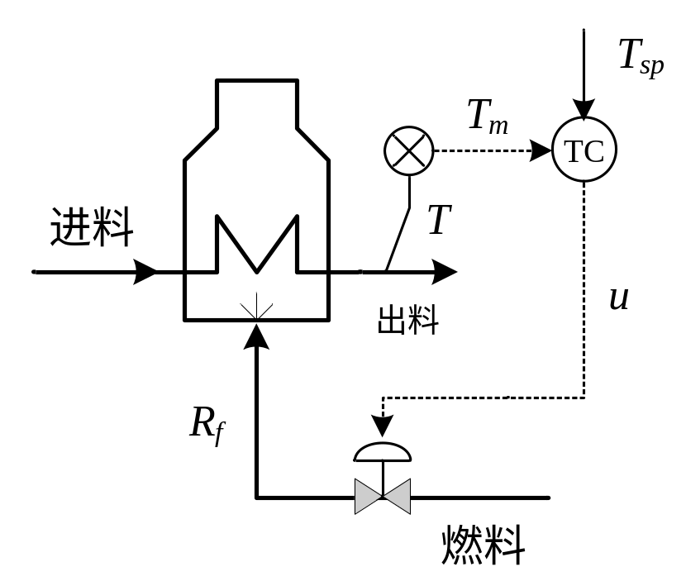
控制器的“正反作用”选择
第五节 控制器控制规律的原则及参数整定
问题:
如何选择控制阀的 “气开气关”？
如何选择温度控制器的正反作用，以使闭环系统为负反馈系统？

Slide 70
控制器的“正反作用”选择
第五节 控制器控制规律的原则及参数整定
答:
根据生产安全原则，当燃料气控制阀因为故障失去信号时，为了保证燃气加热炉的安全，应关断燃气，因此，选择气开式控制阀。
分析方法A：
温度↑，测量变送↑，测量变送环节为(+)；
控制阀气开，气↑，开度↑，执行器为(+)；
燃气流量↑ ，出料温度↑ ，被控对象为(+) ；
因为控制系统各环节必须是奇数个反作用，所以控制器为(-) ，即反作用。
分析方法B：
温度↑，温度测量变送输出↑ ，TC测↑ ；
要使温度↓，需燃气量↓ ，气开阀开度↓ ，TC 出↓。因此TC为反作用控制器。

Slide 71
第六节 控制器参数的工程整定
控制系统整定
●整定的目的
对象特性、控制方案、干扰的形式和大小、
控制器参数整定
目前基本控制器一般均为PID控制器（比例、积分、微分控制器）
PID控制器整定，也就是调节P、I、D参数，使得控制系统的控制性能指标达到满意。
一旦控制系统安装到位，控制系统的品质就取决于控制器的参数设置。
选择什么样的控制系统性能指标
常见的，如4：1衰减等，根据不同的实际情况，有所不同。

Slide 72
第六节 控制器参数的工程整定
●工程整定方法
理论整定方法，必须要求已知各个环节的传递函数，对于一般的实际问题，难以满足。另外，理论计算也比较烦琐，工程上一般不采用。
工程整定方法，直接在闭合的控制回路中对控制器参数进行整定。经验方法，简单、方便，易于掌握，工程实际中广泛采用。

Slide 73
第六节 控制器参数的工程整定
（1）临界比例度法
步骤：
●系统闭环
●T_{I}最大、T_{D}最小 （没有积分、微分作用）
●比例度δ放到100%（K=1），由大往小逐渐改变，每改变一
次，通过设定值的改变给控制系统施加阶跃干扰，观察输出Y
的变化
●若Y衰减振荡，则继续减小δ；若Y发散振荡，则应增大δ
●当Y出现等幅振荡（临界振荡），此时δ_{k}称为临界比例度，
振荡周期T_{k}称为临界周期。

Slide 74
第六节 控制器参数的工程整定
临界周期
T_{k}
0
t
等幅振荡曲线
有了δ_{k}和T_{k}后，按经验公式确定δ、T_{I}、T_{D}，按此参数可使控制系统呈4：1衰减。若还有差距，可适当调整δ。

Slide 75
第六节 控制器参数的工程整定
临界比例度整定控制器参数经验公式
δ%
T_{i}，min
T_{D}，min
P
2δ_{k}
PI
2.2δ_{k}
0.85T_{k}
PID
1.7δ_{k}
0.5T_{k}
0.13T_{k}
临界比例度法优点： 应用简单
缺点：有些实际系统不允许进行等幅振荡测试，另外，对象也必须是二阶以上系统，或是一阶加纯滞后的对象，否则，不能出现振荡。

Slide 76
第六节 控制器参数的工程整定
（2）衰减曲线法
与临界法类似
4：1衰减曲线：
●比例度δ放到100%（K=1），由大往小逐渐改变，每改变一
次，通过设定值的改变给控制系统施加阶跃干扰，观察输出Y的
变化
●若Y衰减比大于4：1，则继续减小δ；若小于4：1，则应增
大δ，直到出现4：1衰减振荡，记录此时比例度δs和振荡周期
Ts
●按经验公式确定δ、T_{i}、T_{D}

Slide 77
第六节 控制器参数的工程整定
y
4:1衰减曲线
比例度
δs
振荡周期
Ts
T_{s}
t
衰减曲线法整定控制器参数经验公式
δ，%
TI，min
TD，min
P
δs
PI
1.2δs
0.5Ts
PID
0.8δs
0.3Ts
0.1Ts

Slide 78
第六节 控制器参数的工程整定
（3）反应曲线法
测试广义对象的时间特性
步骤：
●系统开环、稳定（测量值等于给定值）
●手动操作控制器产生一个阶跃输出，它将作用于广
义对象上，记录Y的曲线（反应曲线）

Slide 79
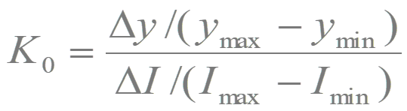
第六节 控制器参数的工程整定
P
ΔI
无量纲放大倍数K₀
0
t
y
C
纯滞后时间τ
拐点A
Δy
时间常数 T₀
0
τ
B
T₀
D
t
对象反应曲线

Slide 80
第六节 控制器参数的工程整定
广义对象特性可用一阶加纯滞后环节近似
按经验公式，可计算P、I、D参数
此方法简单，但有些实际场合，不允许进行开环阶跃实验
反应曲线法整定控制器参数经验公式
 | 控 制 器 参 数
控制器类型 | δ/% | T_{i}/min | T_{D}/min
P | (K₀τ/T₀)×100% | — | —
PI | (1.1K₀τ/T₀)×100% | 3.3 τ | —
PID | (0.85K₀τ/T₀)×100% | 2 τ | 0.5

Slide 81
END

